Slide 1
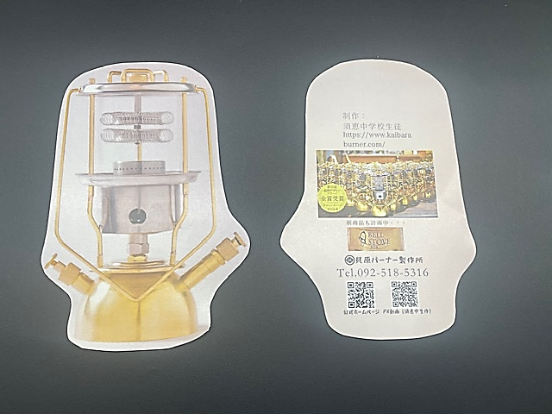
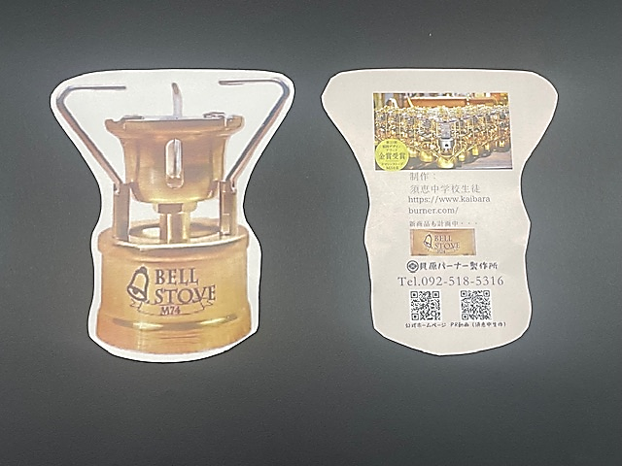
表
裏
表
裏
ケロシンストーブ型ポストカード
ベルストーブ型ポストカード

